Slide 1

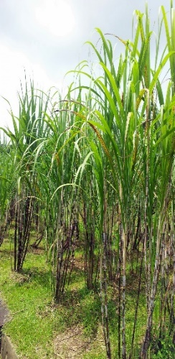
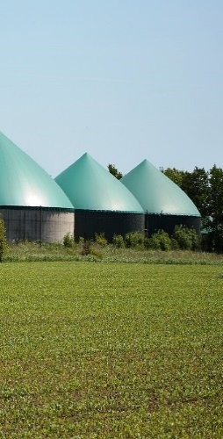

12/07/2022
MINISTÉRIO DE MINAS E ENERGIA

Slide 2
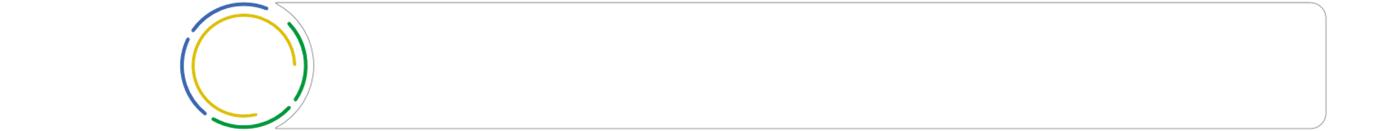
AGENDA
1
O MINISTRO
2
O MINISTÉRIO
3
PRINCIPAIS PAUTAS ATUAIS
4
DESAFIOS FUTUROS

Slide 3

1
Histórico Acadêmico-Profissional

Slide 4
Histórico Acadêmico-Profissional
Graduação: Economia (UEL – 1994) ; Direito (UNICEUB – 2015)
Mestrado e Doutorado em Economia: UnB (2000)
  Conclusão do doutorado aos 28 anos de idade
Diretor da Graduação e Pós-Graduação em Economia UCB (2003-04)
Experiência Internacional (Japão / Estados Unidos / Alemanha / Inglaterra)
  JICA Japão (2000) / University of Alabama (2004-05) / University of Texas (2005-06) / Friederich Nauman Institute Alemanha (2008) / Kent Univ Inglaterra (2016)
Sucesso acadêmico: 65 artigos publicados em revistas científicas / + de 2000 citações acadêmicas (google scholar) / 3 livros escritos
Experiência na Alta Administração Pública: Secretário de Política Econômica / Chefe da Assessoria Especial de Assuntos Estratégicos
  Participação nas principais reformas macro e microeconômicas realizadas no período 2019-22, entre elas: previdência, FGTS, registros públicos, Lei do Agro, Novos Marcos Legais, cessão onerosa, Eletrobras, CPR-Verde, FI-AGRO, medidas econômicas para mitigar os efeitos econômicos da pandemia, Novo Marco de Securitização, aprimoramento garantias agro, etc.

Slide 5
2
O MINISTÉRIO DE MINAS E ENERGIA
Notes:
Plano Anual de Estoques Estratégicos de Combustíveis: compreende metas e prioridades do SINEC, incluindo os recursos financeiros para a manutenção da "Reserva Estratégica".

Slide 6
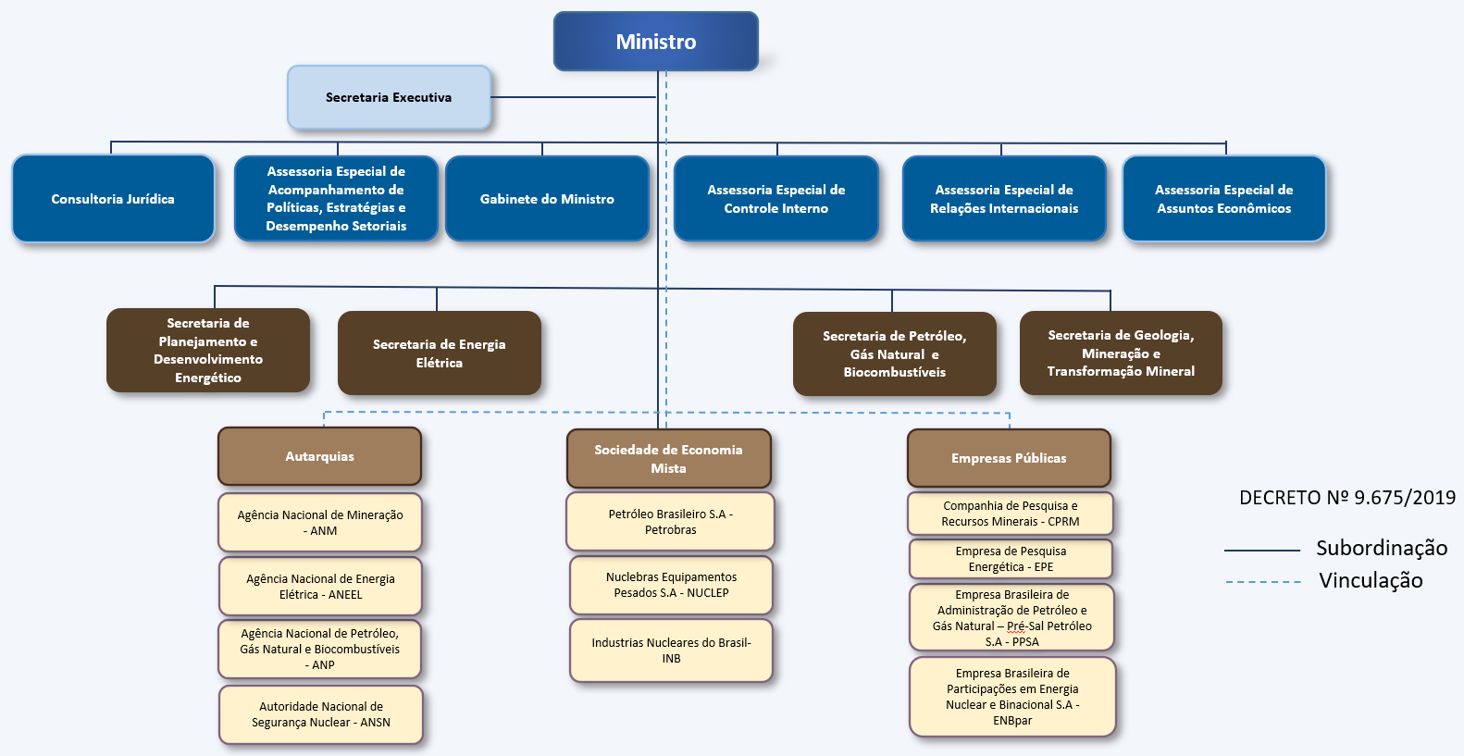
ESTRUTURA MME

Slide 7

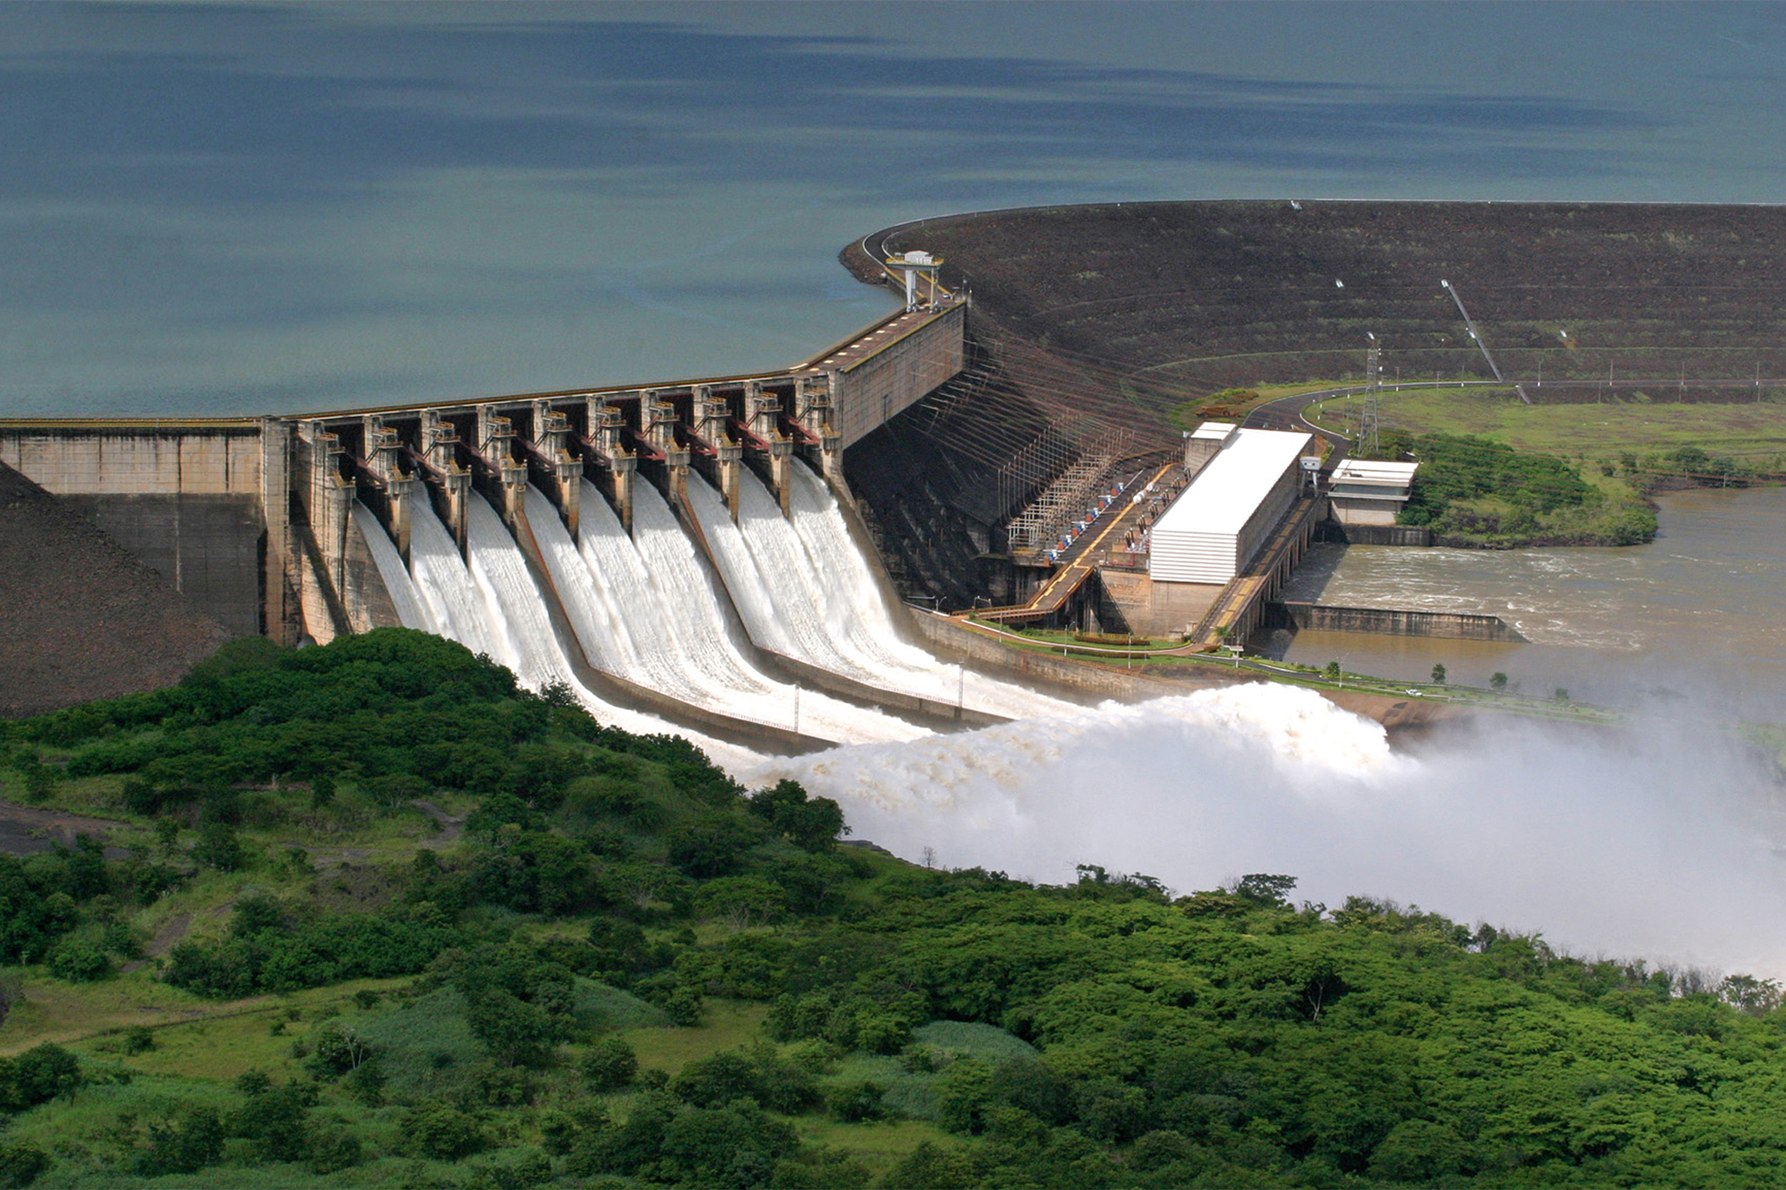
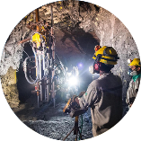
CENÁRIO ECONÔMICO
LIDERANÇA NAS EXPORTAÇÕES
2021
PETRÓLEO E GÁS
ELÉTRICO
MINERAL
1º Minério de Ferro
US$ 45 bi
3º Petróleo Cru
US$ 31 bi
4,2%
3,0%
2,4%
PIB
(2019)
Fonte: MME (2019), EPE/IBGE (2020) e SISCOMEX (2022).

Slide 8



CENÁRIO INTERNACIONAL – POSIÇÕES
7º
Maior em capacidade instalada do Mundo
(China, USA, Índia, Japão, Rússia e Alemanha)
(2018)
2º
7º
2º
Maior produção de minério de ferro do Mundo
(Austrália)
(2019)
Maior produtor de Petróleo do Mundo
(USA, Rússia, Arábia, China, Iraque e Canadá)
(2021)
Maior produtor e mercado consumidor de biocombustíveis do Mundo
(USA) - (2019)
2º
Maior em geração hidrelétrica do Mundo
(China) - (2019)
9º
4º
6º
Maior em capacidade instalada em eólica do Mundo
(China, USA, Alemanha, Índia, Espanha) (2022)
7º
Maior mercado de combustíveis automotivos do Mundo
(USA, China e India)
Maior produtor mineral do Mundo
(2019)
Maior exportador de Petróleo do Mundo
(Arábia, Iraque, Canadá, USA, Noruega e Nigéria
(2021)
Fonte: Worldstats (2021), WE (2019), IEA (2019), ADIMB (2018), ANP (2019), MME (2020) e Word Mining Congress (2022).

Slide 9
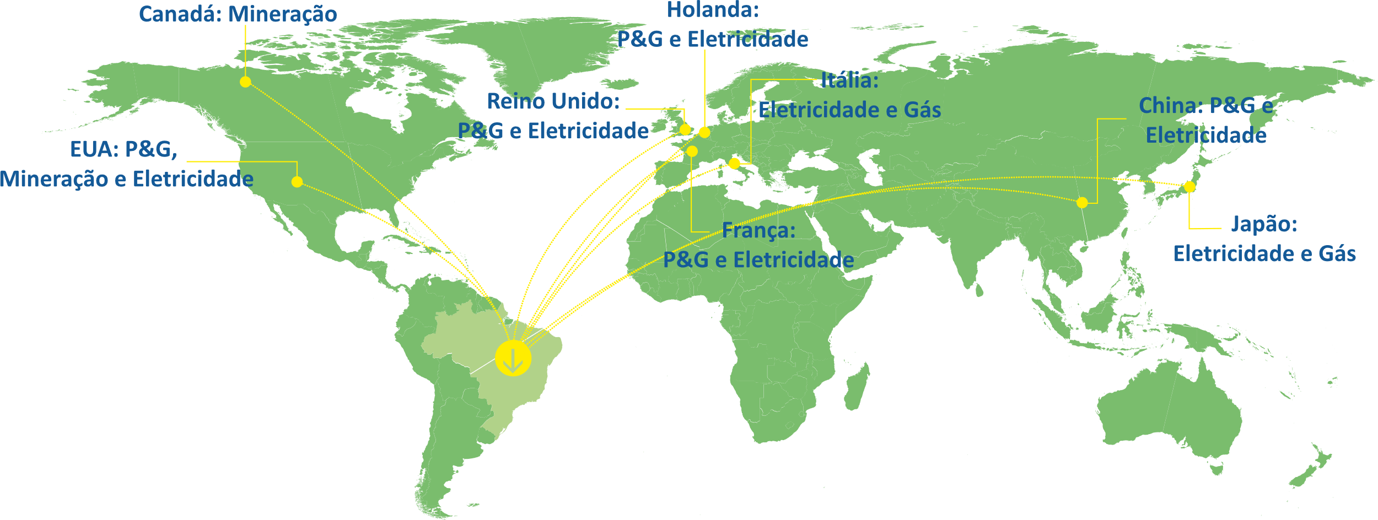
CENÁRIO INTERNACIONAL - INVESTIMENTOS
186 Bi
R$
INVESTIMENTOS DIRETOS (INTERNACIONAIS) ACUMULADOS (2019-2021)
Fonte: Banco Central (2021) e Secamex (2021).

Slide 10

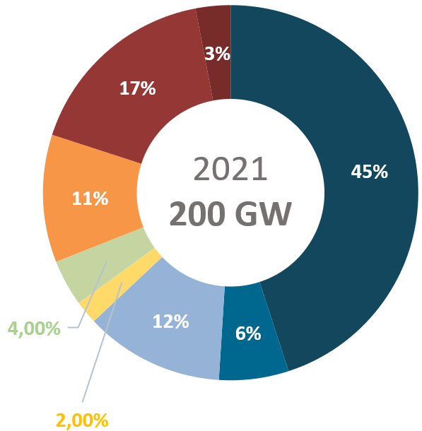
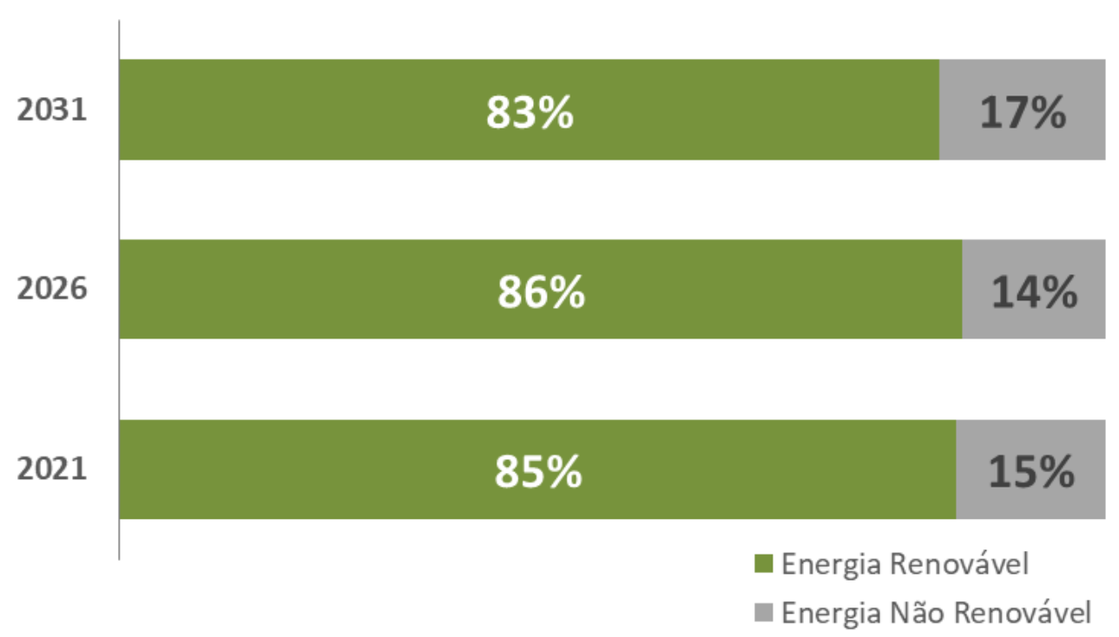

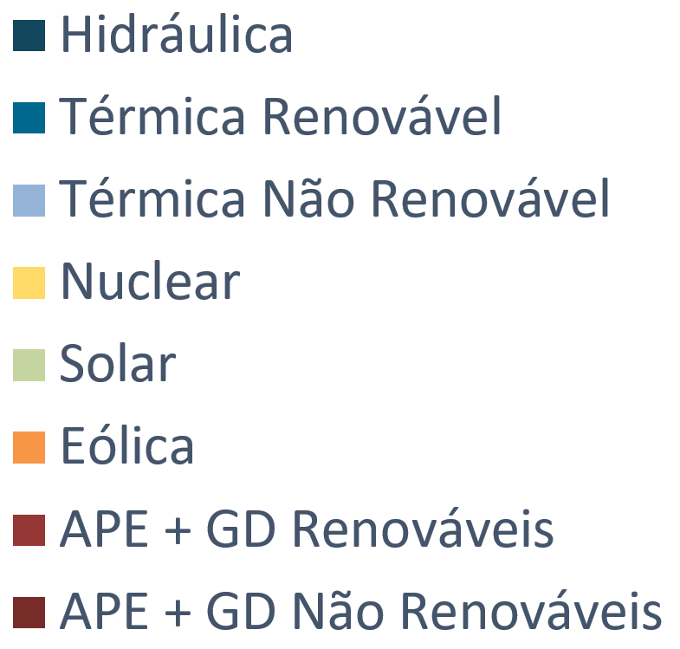
SUSTENTABILIDADE
MATRIZ ELÉTRICA - 2021
O BRASIL TEM UMA DAS MATRIZES MAIS LIMPAS DO MUNDO
MATRIZ ENERGÉTICA
47%
85%
53%
17%
2021
200 GW
2021
RENOVÁVEIS NA MATRIZ ELÉTRICA - 2021
14%
86%
85% X 28%
2019
Brasil
Mundo
Fonte: EPE (2022) e IEA (2021).

Slide 11

LEILÕES – ENERGIA ELÉTRICA 2019/2022
16
Leilões de Geração
R$ 60 BI
Investimentos
ao longo dos contratos
LEILÕES DE
GERAÇÃO
&
TRANSMISSÃO
4
Leilões de Transmissão
240 MIL
Empregos gerados
2019 - 2022
2022
A-5
LEILÃO DE RESERVA
DE CAPACIDADE
ENERGIA DE RESERVA
LEILÃO DE
ENERGIA NOVA
PRÓXIMOS LEILÕES
A-6
POTÊNCIA

Slide 12








LEILÕES – PETRÓLEO E GÁS
+R$ 626 BI
Investimentos*
2019
2020
2022
8
+R$ 95 BI
Bônus de Assinatura
Leilões
2°ciclo
3°ciclo
2021
MAIOR TRANSFERÊNCIA PARA ESTADOS E MUNICÍPIOS DA HISTÓRIA
R$ 7,7 BI
TRANSFERÊNCIA PARA ESTADOS E MUNICÍPIOS
R$ 11,7 BI
MAIOR LEILÃO DO MUNDO
R$ 70 BI
Bônus de Assinatura
NA SEGUNDA RODADA
R$ 11,14 BI
Bônus de Assinatura
* Representa o investimento total estimado para as licitações do excedente da cessão onerosa e o investimento exploratório mínimo nas demais rodadas de licitação.
Fonte: MME (2021).
Notes:
Bônus arrecadado com todas as rodadas na história, exceto o primeiro ECO, é igual a 65 bilhões de reais.

Slide 13







INVESTIMENTOS PREVISTOS - 2031
R$ 3,4 Trilhões
INVESTIMENTO TOTAL
Energia cenário 2031
Mineração cenário 2025
R$ 2,7 Tri
Exploração &
Produção
Gás Natural
R$ 500 Bi
Derivados do
Petróleo
R$ 215 Bi
Geração Centralizada
Biocombustíveis
Geração Distribuída
Setor
Mineral
PDE 2031
PDE 2031
Transmissão
Fonte: IBRAM (2021).
US$ = R$ 5,20
Até 2031
Fonte: EPE (2022).
Até 2031
Fonte: EPE (2022).
Até 2025

Slide 14
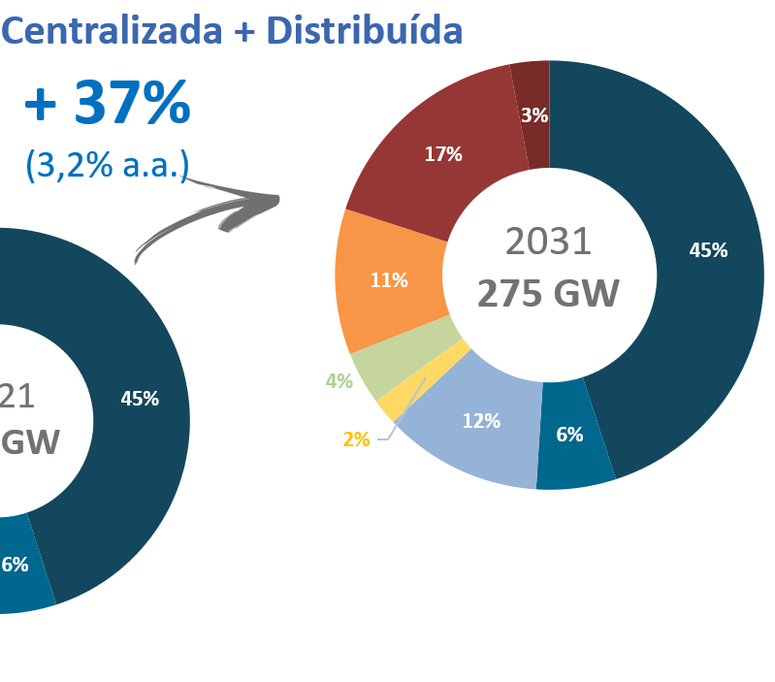

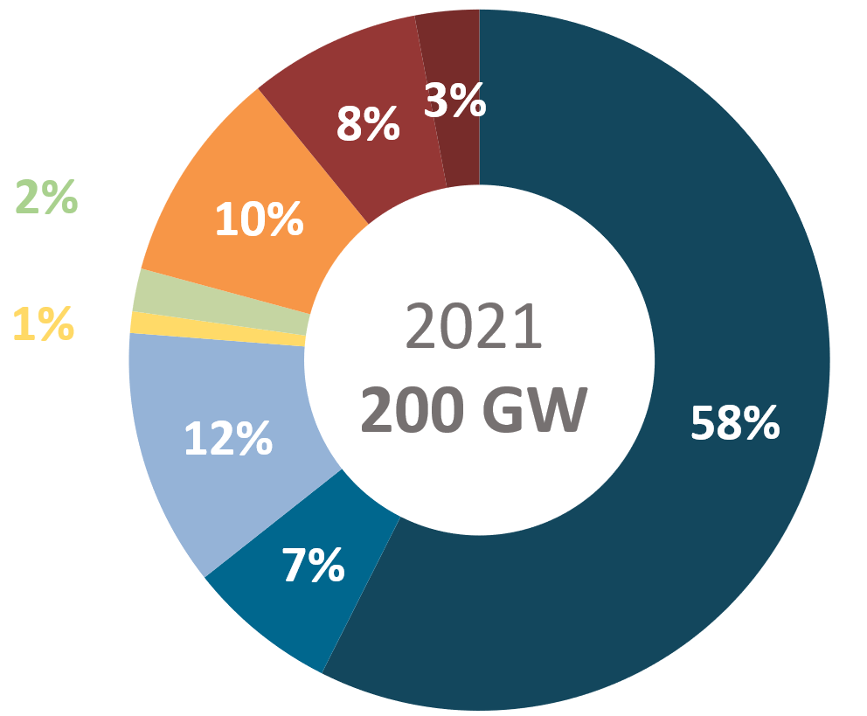

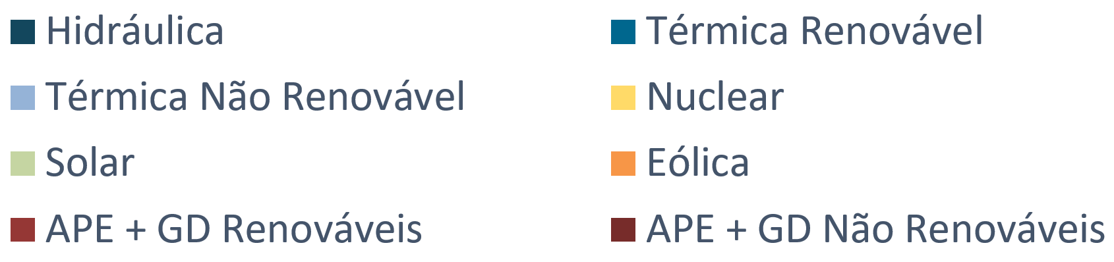
PLANEJAMENTO DECENAL – PDE 2031
CAPACIDADE INSTALADA
TOTAL POR FONTE (EVOLUÇÃO)
EXPANSÃO SISTEMAS DE TRANSMISSÃO
EVOLUÇÃO
2031
2021
+19%
+33,6 mil km
Expansão Total = 75 GW
Fonte: PDE 2031.

Slide 15

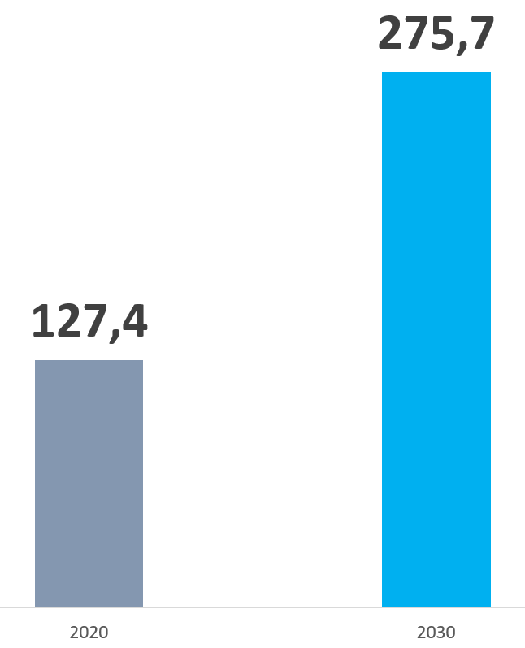
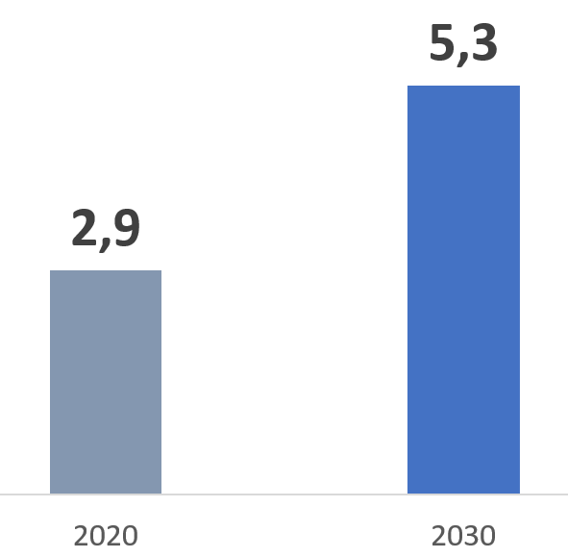
PLANEJAMENTO DECENAL – PDE 2031
5°
Maior Produtor Mundial
de Petróleo
Previsão de Produção de Gás Natural
(Milhões m³/dia)
Previsão de Produção de Petróleo
(Milhões barris/dia)
+ 115%
(7,9% a.a)
277
+ 65%
(5,1% a.a)
5,2
3,1
129
2021*
2031
2021*
2031
Fonte: PDE 2031.
*valores estimados

Slide 16
3
PRINCIPAIS PAUTAS ATUAIS
Notes:
Plano Anual de Estoques Estratégicos de Combustíveis: compreende metas e prioridades do SINEC, incluindo os recursos financeiros para a manutenção da "Reserva Estratégica".

Slide 17






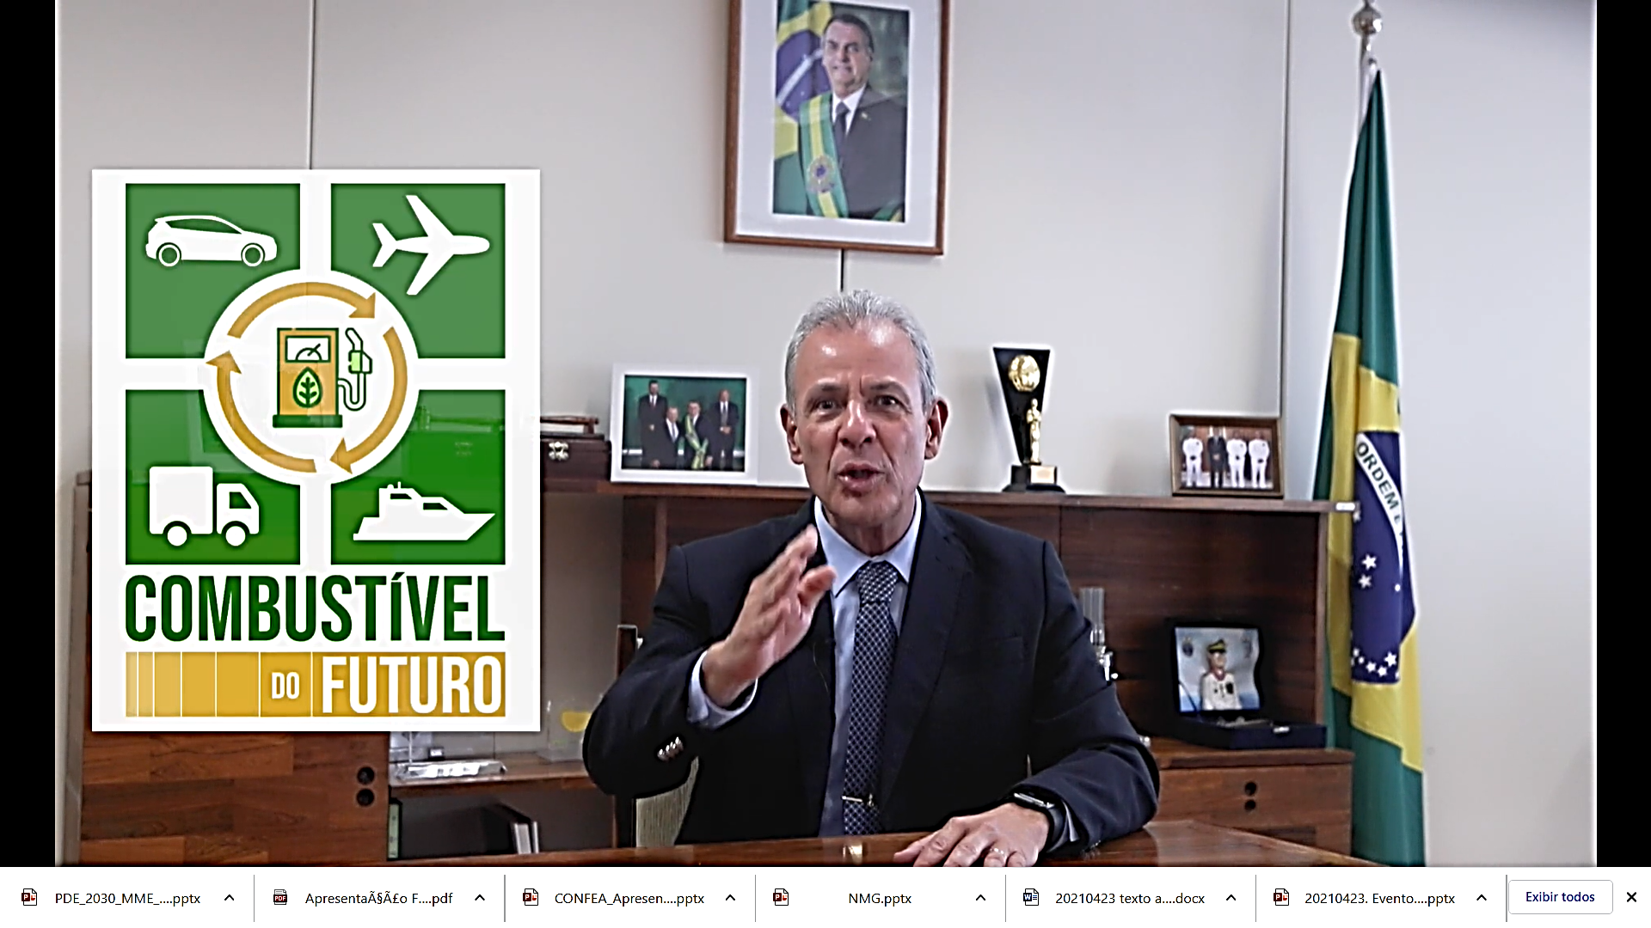

PRINCIPAIS POLÍTICAS EM DESENVOLVIMENTO

Slide 18



PRINCIPAIS POLÍTICAS EM DESENVOLVIMENTO
AMPLIAÇÃO DO CONHECIMENTO GEOLÓGICO E EXPANSÃO DE NOVAS ÁREAS
MINERAÇÃO RESPONSÁVEL E COMPROMISSO COM SUSTENTABILIDADE
PROGRAMA MINERAÇÃO E
E DESENVOLVIMENTO
LEIÕES - MINERAÇÃO
INVESTIMENTO EM PESQUISA
ÁREAS PARA PESQUISA E LAVRA
2019
1 área
2020
1 rodada
502 áreas
2021
1 áreas
2021
4 rodadas
16.200 áreas
2022
6 áreas
2022
3 rodadas
12.656 áreas
Áreas livres de intereferências ambientais
Fonte: CPRM (2021) e ANM (2021).
Notes:
Informações, conforme despacho com Ministro
Avaliar se é isso mesmo.

Slide 19



PRINCIPAIS POLÍTICAS EM DESENVOLVIMENTO
PL 414/2021
LEILÕES DE GERAÇÃO E TRANSMISSÃO
Programa Nacional de Universalização do Acesso e Uso da Energia Elétrica
Notes:
Sugiro retirar a alusão ao PL 5829/2019 (deixar para as perguntas)

Slide 20







ALGUMAS INICIATIVAS DAS POLÍTICAS
Estruturação do Programa
Criação de Governança
(via CNPE)
Elaboração dos guias orientativos para a transição do mercado de gás natural
Novo Mercado de Gás Itinerante (NMGi) - reuniões com Estados para a harmonização entre as regulações estaduais e federal
Edital para qualificação de projetos para execução do “Poço Transparente”
Monitoramento da Expansão da Geração e Transmissão
Estruturação do Programa
Criação de Governança
(via CNPE)
Plano de recuperação de reservatórios
Discussões avançadas sobre PL de livre acesso a infraestruturas
Leilões de Geração, em 27/5 (R$ 7 bi, 29 projetos) e Transmissão, em 30/6 (R$ 15,3 bi; 13 projetos)
Atualização de regras de comercialização dos CBIOs
Leilões de áreas
Proposta de meta para 2023 e da proposta dos limites de metas para o período 2024-2032
Abertura do Mercado
Lastro x Energia
Racionalização de Encargos e Subsídios
Novas Tecnologias e digitalização
Leilões de Projetos
Normatização de medidas de estímulo ao desenvolvimento e produção de campos ou acumulações de economicidade marginal.
Plano
Nacional
de Mineração
Notes:
Sugiro retirar a alusão ao PL 5829/2019 (deixar para as perguntas)

Slide 21

UNIVERSALIZAÇÃO
Programa Nacional de Universalização do Acesso e Uso da Energia Elétrica
PROGRAMA MAIS LUZ PARA A AMAZÔNIA
ENERGIA RENOVÁVEL PARA REGIÕES REMOTAS DA AMAZÔNIA LEGAL
EXTENSÃO DE REDES DE DISTRIBUIÇÃO CONVENCIONAL
DESDE 2019
219.000
Domicílios Previstos
662.000 Pessoas Atendidas
R$ 11,3 bilhões Investimento Previsto
R$ 1,7 bilhões
Investimento Realizado
SERÁ PRORROGADO ATÉ 2030
SERÁ PRORROGADO ATÉ 2026
Notes:
Sugiro retirar a alusão ao PL 5829/2019 (deixar para as perguntas)

Slide 22
3.1
COMBUSTÍVEIS
Notes:
Plano Anual de Estoques Estratégicos de Combustíveis: compreende metas e prioridades do SINEC, incluindo os recursos financeiros para a manutenção da "Reserva Estratégica".

Slide 23
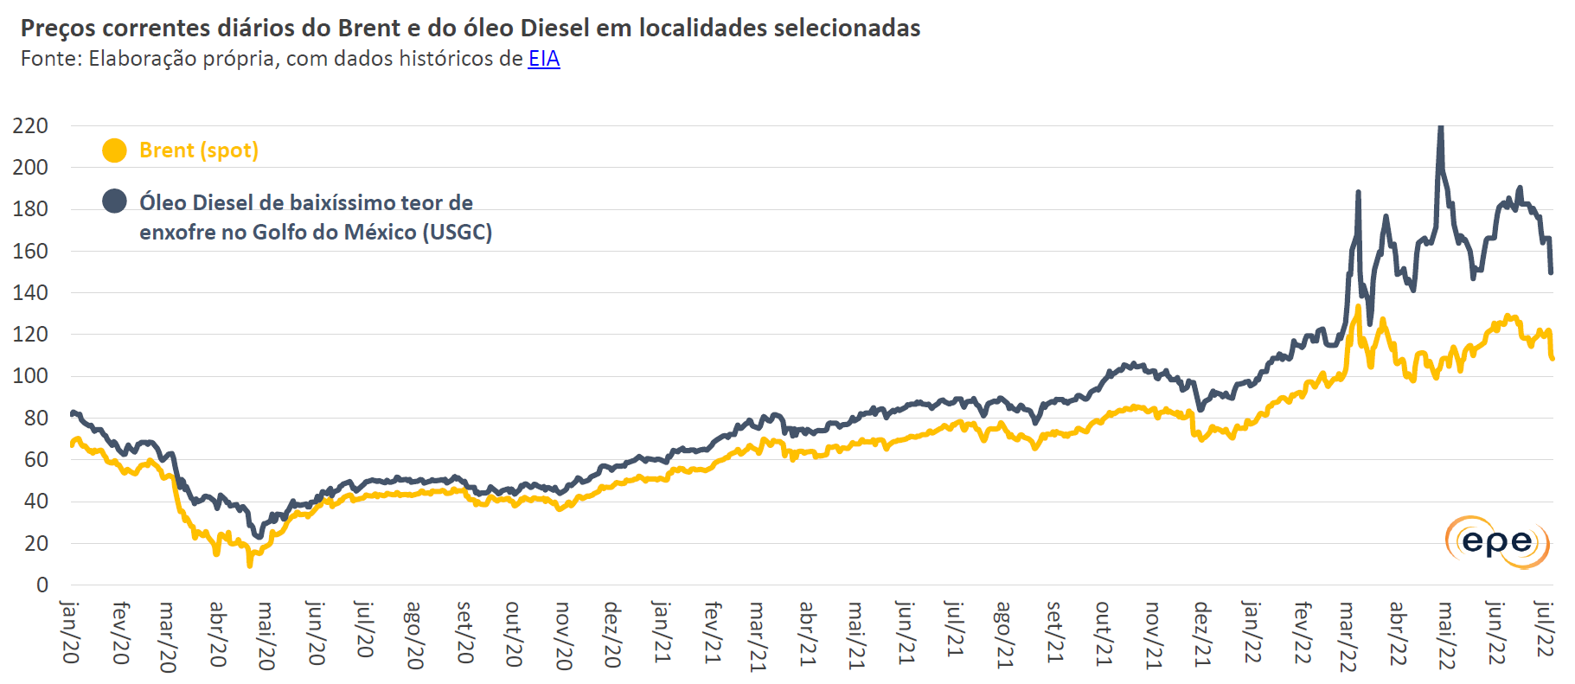
PREÇO DOS COMBUSTÍVEIS NO MUNDO
Causa:
▪ Retomada da economia mundial pós pandemia
▪ Conflito leste europeu
Notes:
Plano Anual de Estoques Estratégicos de Combustíveis: compreende metas e prioridades do SINEC, incluindo os recursos financeiros para a manutenção da "Reserva Estratégica".

Slide 24
ABASTECIMENTO NACIONAL DE ÓLEO DIESEL
Os estoques de diesel A S-10 (1.612 mil m³) representam 50 dias da necessidade de importação do Brasil (11/07/2022).
O planejamento indica que o País está abastecido até dez/2022.
O MME segue atento ao mercado, monitorando intensivamente o abastecimento de óleo diesel, em conjunto com ANP e EPE, e com a colaboração dos agentes do setor.
Fator de utilização do parque nacional de refino
Notes:
Plano Anual de Estoques Estratégicos de Combustíveis: compreende metas e prioridades do SINEC, incluindo os recursos financeiros para a manutenção da "Reserva Estratégica".

Slide 25
COMPOSIÇÃO DO PREÇO MÉDIO DOS COMBUSTÍVEIS
Semana de 03 a 09 de julho de 2022
Preço Médio ao Consumidor Final
Gasolina C (R$/L)
Diesel S-500 (R$/L)
Diesel S-10 (R$/L)
GLP (R$/Botijão P13)
Etanol (R$/L)
R$ 4,52
Margem Distribuição + Revenda
Tributo Estadual
Tributos Federais
Etanol Anidro/Biodiesel
Produtor/Importador
Tributos federais
ZERO
GLP e Diesel – Decreto nº 10.638/2021 e LCP nº 192/2022
Tributo estadual é um grande peso para o consumidor
Gasolina e Etanol – LCP nº 194/2022
Notes:
Plano Anual de Estoques Estratégicos de Combustíveis: compreende metas e prioridades do SINEC, incluindo os recursos financeiros para a manutenção da "Reserva Estratégica".

Slide 26
LIVRE MERCADO POR IMPERATIVO LEGAL
(Governo Federal NÃO tem poder para decidir ou influenciar os preços de combustíveis)
Lei do Petróleo
nº 9.478/1997
Lei das Estatais
nº 13.303/2016
  ▪ Desde 2002, vigora no Brasil o regime de liberdade de preços.
  ▪ Não há qualquer tipo de tabelamento nem fixação de valores máximos, mínimos, ou qualquer exigência de autorização oficial prévia para reajustes.
  ▪ As ações e deliberações do órgão ou ente de controle não podem implicar interferência na gestão das empresas públicas e das sociedades de economia mista a ele submetidas nem ingerência no exercício de suas competências (...).
Notes:
Plano Anual de Estoques Estratégicos de Combustíveis: compreende metas e prioridades do SINEC, incluindo os recursos financeiros para a manutenção da "Reserva Estratégica".

Slide 27
MEDIDAS IMPLEMENTADAS COM APOIO DO CONGRESSO NACIONAL
Auxílio Gás
▪ Contempla famílias inscritas no Cadastro Único, com renda per capita menor ou igual a meio salário mínimo e integrantes do Benefício de Prestação Continuada (BPC).
▪ Valor equivalente a meio botijão de gás a cada dois meses.
▪ 5,39 milhões de famílias atendidas;
▪ R$ 275 milhões pagos em abril de 2022
Legislação:
Lei nº 14.237, de 19 de novembro de 2021
Decreto nº 10.881, de 2 de dezembro de 2021
Redução dos Tributos Federais (PIS/Pasep, Cofins e Cide) = ZERO
Impactos
▪ GLP – R$ 2,18/P13 permanentemente, desde março de 2021.
▪ Diesel – R$ 0,33/L de 11 de março de 2022, até 31 de dezembro de 2022.
▪ Gasolina – R$ 0,69/L desde 23 de junho de 2022, até 31 de dezembro de 2022.
▪ Etanol – R$ 0,24/L desde 23 de junho de 2022, até 31 de dezembro de 2022.
Legislação:
Decreto nº 10.638, de 1º de março de 2021
Lei Complementar nº 192, de 11 de março de 2022
Lei Complementar nº 194, de 23 de junho de 2022
Notes:
Plano Anual de Estoques Estratégicos de Combustíveis: compreende metas e prioridades do SINEC, incluindo os recursos financeiros para a manutenção da "Reserva Estratégica".

Slide 28
MEDIDAS EM IMPLEMENTADAS COM APOIO DO CONGRESSO NACIONAL
LCP 192/2022 (antigo PLP 11/2020)
▪ Determina que o ICMS incidirá uma única vez na gasolina, etanol anidro, diesel, biodiesel e GLP;
▪ ICMS uniforme em todo o território nacional, podendo ser diferenciado por produto;
▪ ICMS específico (ad rem), por unidade de medida adotada.
  ADI 7164 - Efeitos da medida cautelar de 17/06/2022, do Min. André Mendonça
  Suspensa eficácia do Convênio ICMS 16/2022 (regulamentava LCP nº 192/2022 para o diesel).
  Enquanto o CONFAZ não regulamentar a LC nº 192/2022, aplica-se como base de cálculo (PMPF) a média dos últimos 60 meses para todos os combustíveis elencados (gasolina, etanol anidro, GLP, diesel e biodiesel), com efeito a partir de 01/07/2022.
  Requisita informações a Petrobras, ANP e CADE.
OBS: A matéria está sob análise do STF, contando com medida cautelar do Ministro André Mendonça.
Notes:
Plano Anual de Estoques Estratégicos de Combustíveis: compreende metas e prioridades do SINEC, incluindo os recursos financeiros para a manutenção da "Reserva Estratégica".

Slide 29
MEDIDAS EM IMPLEMENTADAS COM APOIO DO CONGRESSO NACIONAL
LCP 194/2022 (antigo PLP 18/2022)
Classifica combustíveis, gás natural, energia elétrica, serviços de telecomunicações e de transporte público como bens e serviços essenciais, o que acarreta na fixação da alíquota máxima do ICMS entre 17% e 18%.
  Estados que não regulamentaram a medida por Decreto: CE, MA, PI e PE enviaram Projeto de Lei às suas respectivas Assembleias Legislativas => Medida não tem efeito imediato.
Determina que a alíquota de ICMS servirá de limite máximo para fixação da alíquota ad rem da LCP nº 192/2022.
Determina que a base de cálculo do ICMS do diesel será a média móvel dos preços ao consumidor praticados nos últimos 60 meses anteriores à sua fixação, até 31/12/2022 - Altera a LCP nº 192/2022.
Zera as alíquotas de PIS/Pasep, Cofins e Cide sobre gasolina e etanol, até 31/12/2022.
Notes:
Plano Anual de Estoques Estratégicos de Combustíveis: compreende metas e prioridades do SINEC, incluindo os recursos financeiros para a manutenção da "Reserva Estratégica".

Slide 30
ESTIMATIVA DE IMPACTO POTENCIAL DOS EFEITOS DA LCP Nº 194/2022 + ADI 7164
(GASOLINA, ETANOL, DIESEL E GLP, MÉDIA BRASIL)
Obs.: Os tributos federais remanescentes (PIS/Pasep e Cofins) já se encontram zerados para o GLP P13 (R$ 2,18), por prazo indeterminado (desde 01/03/2021), e para o Diesel (R$ 0,33/L), até 31/12/2022 (desde 11/03/2022).

Slide 31
ESTIMATIVA DE IMPACTO POTENCIAL DOS EFEITOS DA LCP Nº 194/2022 + ADI 7164
(GASOLINA E ETANOL POR UF)

Slide 32
ESTIMATIVA DE IMPACTO POTENCIAL DOS EFEITOS DA LCP Nº 194/2022 + ADI 7164
(GASOLINA E ETANOL POR UF)

Slide 33
ESTIMATIVA DE IMPACTO POTENCIAL DOS EFEITOS DA LCP Nº 194/2022 + ADI 7164
(DIESEL E GLP POR UF)
Obs.: Os tributos federais remanescentes (PIS/Pasep e Cofins) já se encontram zerados para o GLP P13 (R$ 2,18), por prazo indeterminado (desde 01/03/2021), e para o Diesel (R$ 0,33/L), até 31/12/2022 (desde 11/03/2022).

Slide 34
ESTIMATIVA DE IMPACTO POTENCIAL DOS EFEITOS DA LCP Nº 194/2022 + ADI 7164
(DIESEL E GLP POR UF)
Obs.: Os tributos federais remanescentes (PIS/Pasep e Cofins) já se encontram zerados para o GLP P13 (R$ 2,18), por prazo indeterminado (desde 01/03/2021), e para o Diesel (R$ 0,33/L), até 31/12/2022 (desde 11/03/2022).

Slide 35
3.2
ENERGIA ELÉTRICA
Notes:
Plano Anual de Estoques Estratégicos de Combustíveis: compreende metas e prioridades do SINEC, incluindo os recursos financeiros para a manutenção da "Reserva Estratégica".

Slide 36

COMPOSIÇÃO DA CONTA DE LUZ - 2021
Encargos
25,7%
PIS/COFINS
P&D EE
GERAÇÃO
CDE
ESS / ERR
9,2%
ESS/ERR
P&D e EE
ICMS
Proinfa
TFSEE
11,9%
PROINFA
TFSEE
Fatura de Energia
CFURH
TRANSMISSÃO
21,3%
Reajuste Anual
22%
9,9%
IPCA ou IGP-M
Expansão
Aquisição de energia
(termelétricas, importação)
Variação de encargos e subsídios
DISTRIBUIÇÃO
Encargos
Notes:
CDE (subsídios)
Universalização
Tarifa Social – Baixa Renda
Modicidade para sistemas isolados - CCC
Carvão Mineral
Fontes renováveis
Irrigação e aquicultura
Serviço público de água, esgoto e saneamento;
Consumidores rurais
Outros

Slide 37
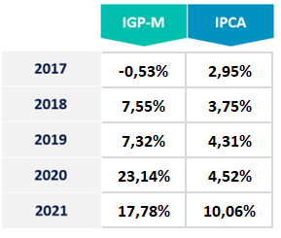
VARIAÇÃO ENTRE 2019 E 2021
Índice de Reajuste Tarifário Médio
2019 a 2021
+13,4%
TARIFA RESIDENCIAL
2021: 7,85%
+48,3%
IGP-M
+18,09%
IPCA

Slide 38
CRESCIMENTO DA CDE 2020 E 2022
PRINCIPAIS RAZÕES DE CRESCIMENTO DA CDE
32,3
Aumento do preço do combustível em cerca de 37% para geração termelétrica nos sistemas isolados
Aumento dos descontos tarifários para os consumidores, principalmente geradores e consumidores de fontes incentivadas
Aumento da previsão para custos do benefício da Baixa Renda devido à pandemia e efeitos da Lei 14.203/21 (inscrição automática).
23,9
CCC
EM 2022 a CCC está estimada em R$ 12 Bilhões
Roraima sozinha significa 10% da CCC ou 4% da CDE como um todo

Slide 39
ESTIMATIVAS DE IMPACTO NA FATURA – MEDIDAS DE ALÍVIO
Pl 1280/2022, Eletrobras e LCP 194/2022
PL 1280/2022
Devolução de recursos por recolhimento feito a maior pelas distribuidoras de energia elétrica.
Lei 14.182/2021
Antecipação do aporte de recursos da Capitalização da Eletrobras, reduzindo encargos em 2022.
(R$ 5 bilhões)
LCP 194/2022
Redução da alíquota do ICMS para 17% e não incidência sobre os serviços de transmissão, distribuição e encargos.

Slide 40
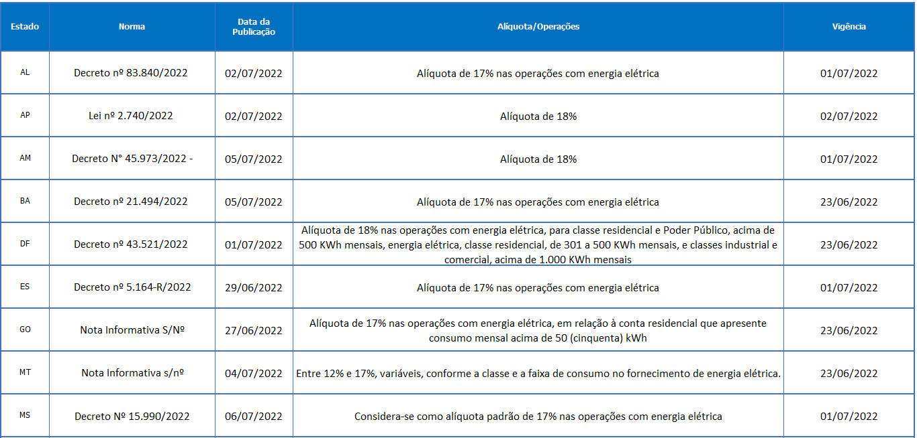
Lista dos Estados que publicaram medida de redução das alíquotas

Slide 41
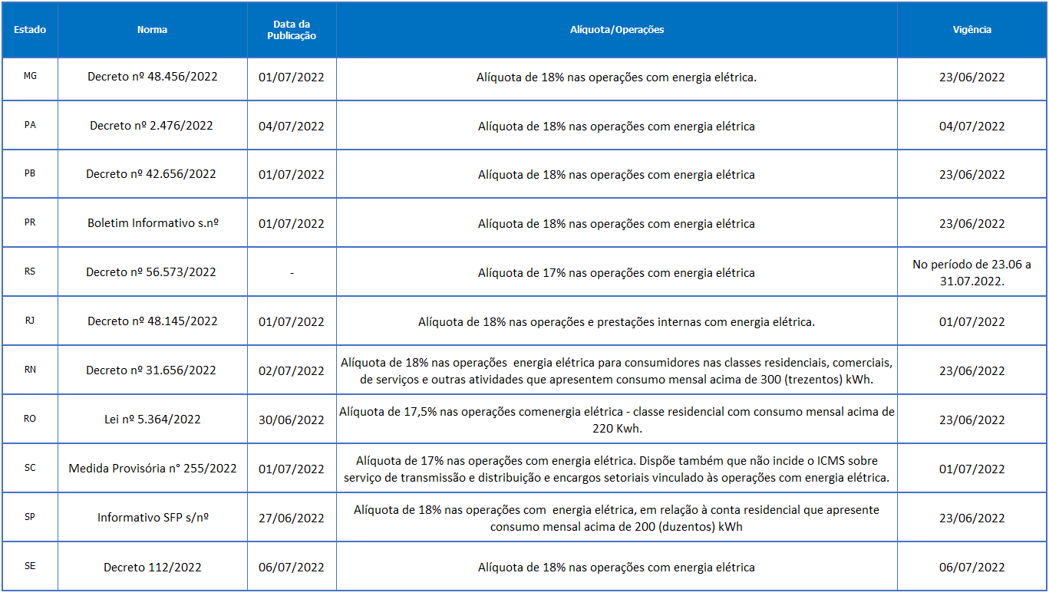
Lista dos Estados que publicaram medida de redução das alíquotas

Slide 42
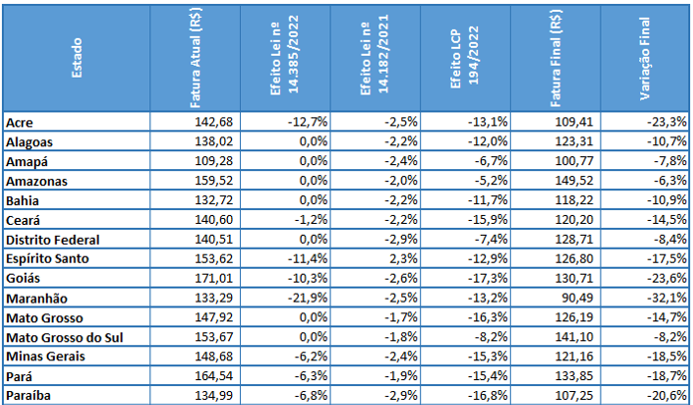
ESTIMATIVA DE IMPACTO DO LC 194/22 + Lei 14.385/2022 + Lei 14.182/2021

Slide 43
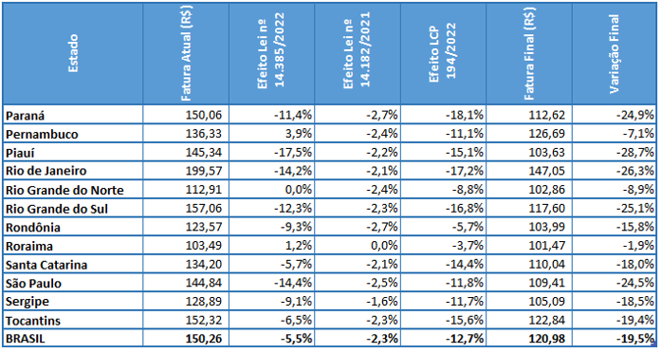
ESTIMATIVA DE IMPACTO DO LC 194/22 + Lei 14.385/2022 + Lei 14.182/2021

Slide 44
3.3
PETROBRAS
Notes:
Plano Anual de Estoques Estratégicos de Combustíveis: compreende metas e prioridades do SINEC, incluindo os recursos financeiros para a manutenção da "Reserva Estratégica".

Slide 45
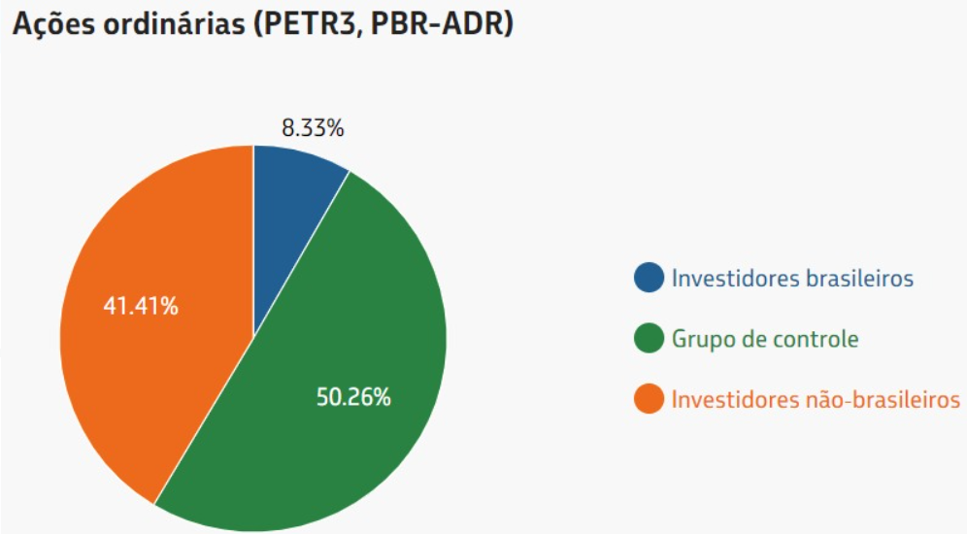
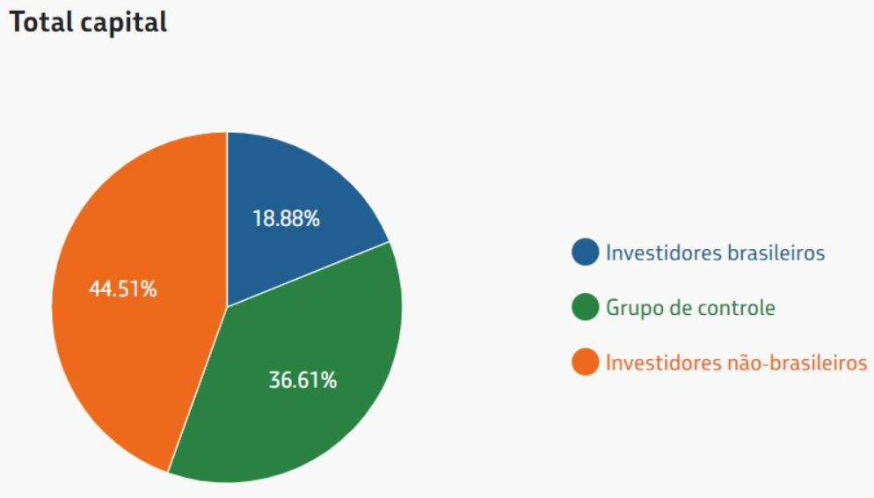
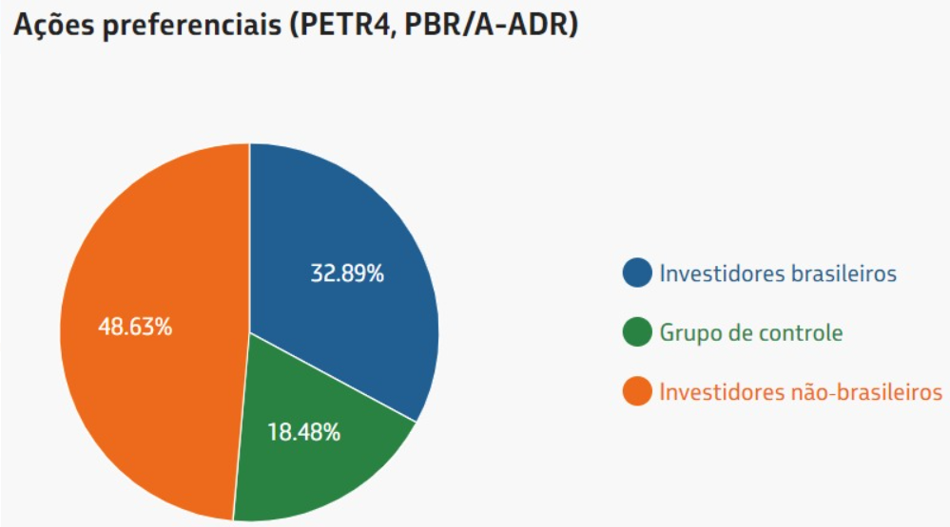
COMPOSIÇÃO ACIONÁRIA
ATUAL DA COMPANHIA

Slide 46
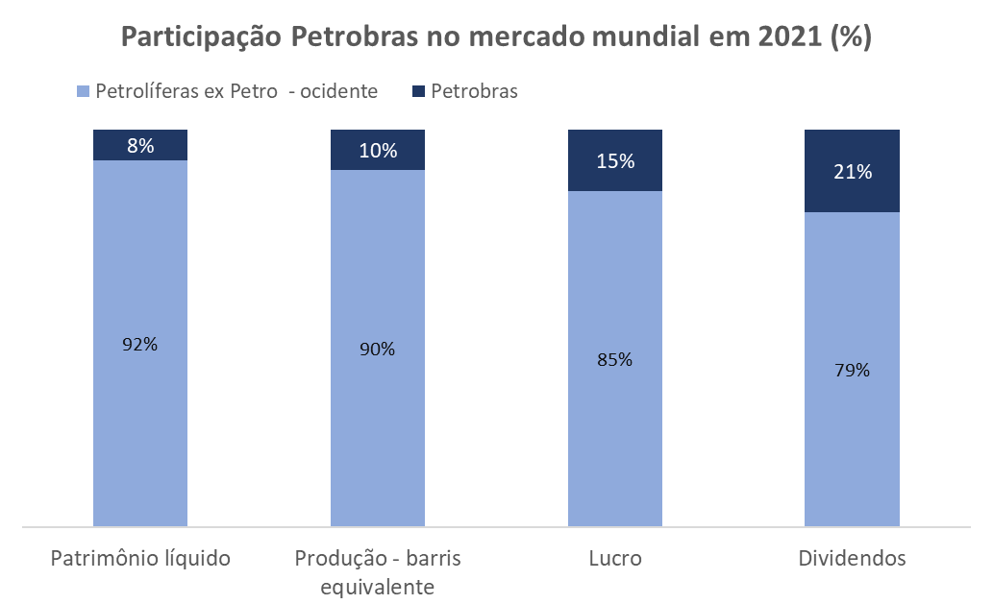
Resultado em 2021 - comparativo
Fonte: Bloomberg

Slide 47
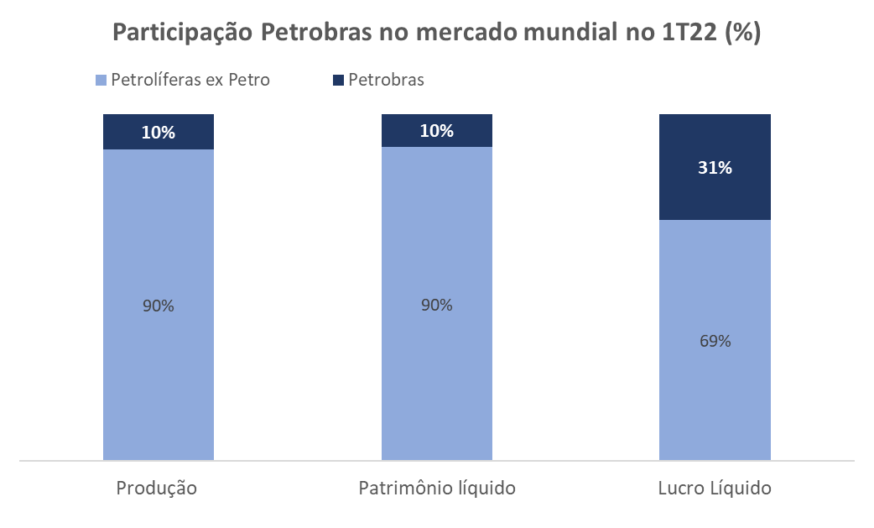
Resultado no 1º trimestre de 2022
Fonte: Bloomberg

Slide 48
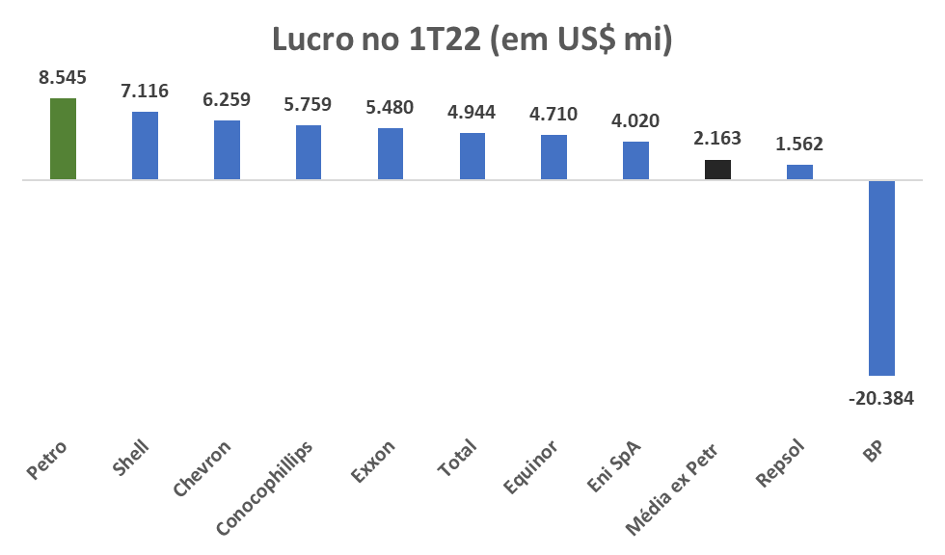
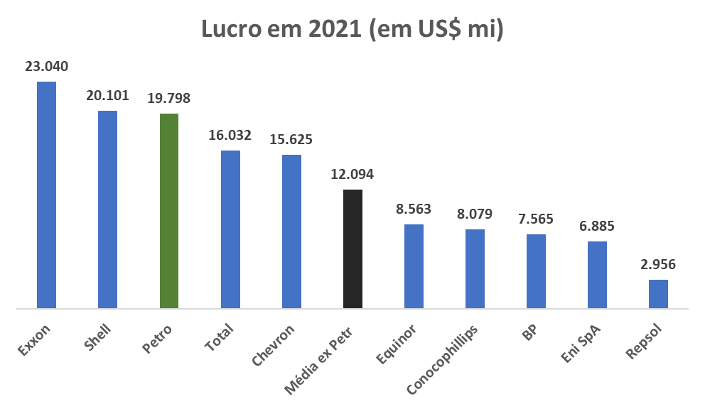
Lucro da Petrobras em US$ - comparativo
Fonte: Bloomberg

Slide 49
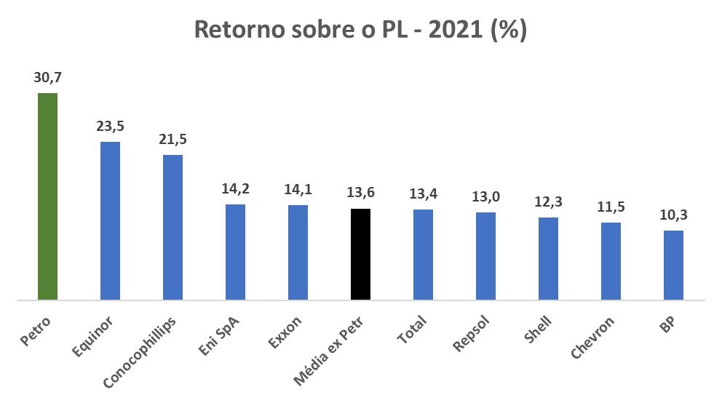
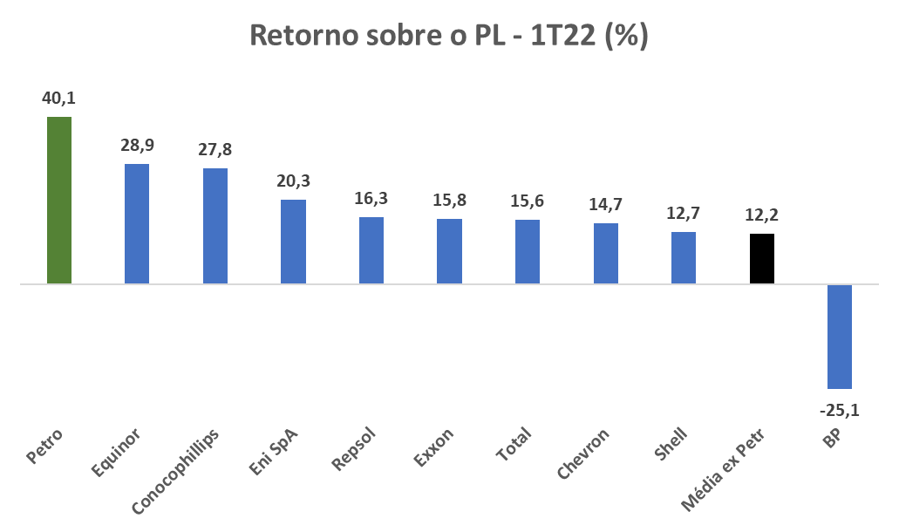
Retorno sobre o Patrimônio Líquido
Retorno = lucro líquido / Patrimônio Líquido
Fonte: Bloomberg

Slide 50
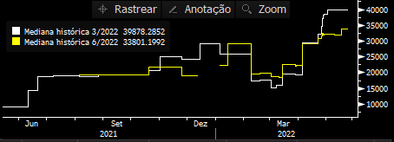
Surpresa do lucro no 1T22
Data da previsão | Valor R$ - milhões
jun/21 | 9.136
set/21 | 19.226
dez/21 | 24.166
mar/22 | 15.163
Realizado | 44.561
Fonte: Bloomberg

Slide 51
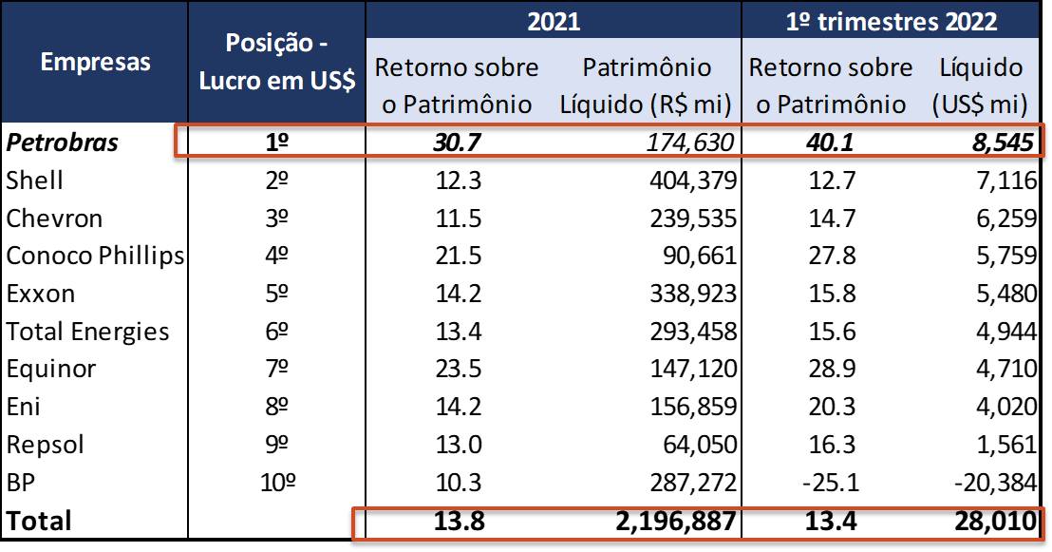
Retorno sobre o Patrimônio Líquido
Fonte: Bloomberg

Slide 52
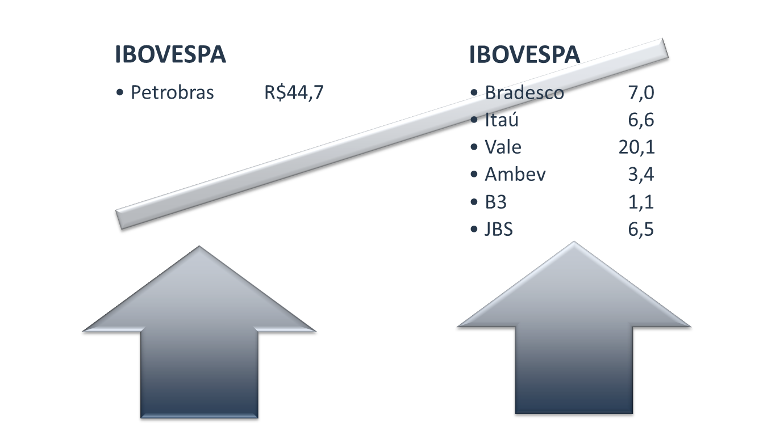
Lucro da Petrobras no 1T22
Fonte: Bloomberg

Slide 53
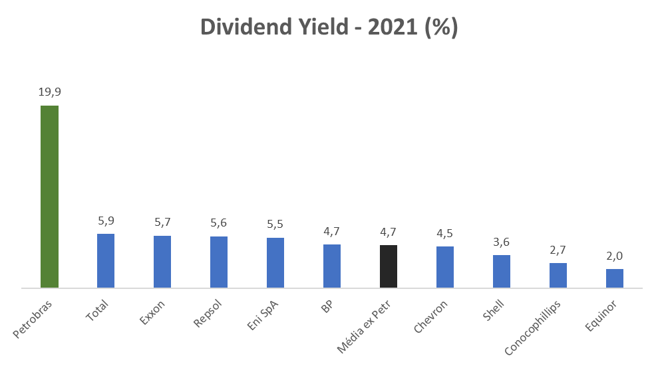
Retorno do dividendos em relação preço da ação – pode ser relacionado como cupom ou “taxa de juros” real
Fonte: Bloomberg

Slide 54
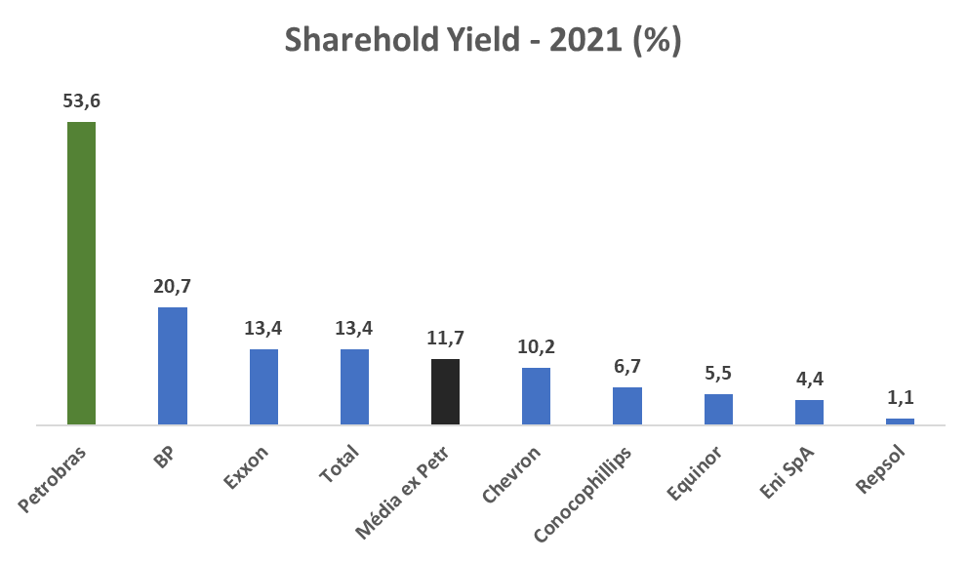
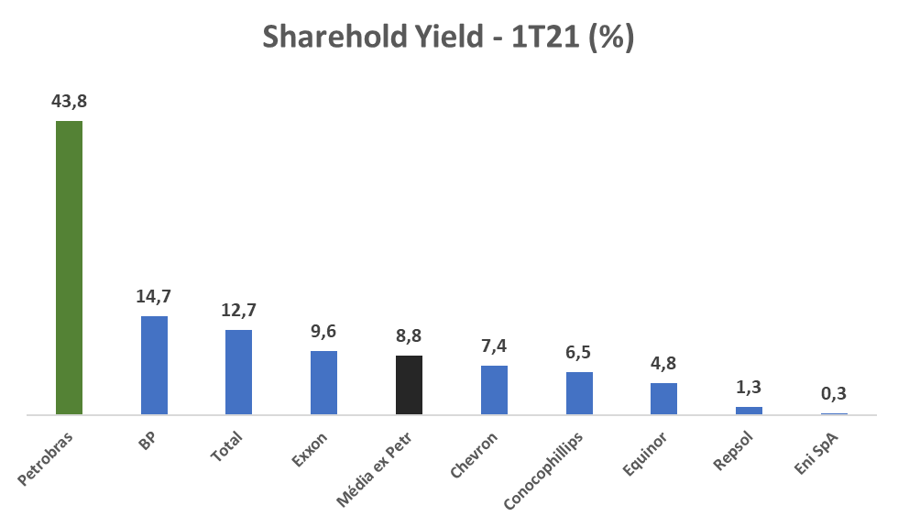
Shareholders yield
O Shareholders Yield é um indicador que tem por objetivo demonstrar o retorno de uma empresa para o acionista tendo em vista seu valor de mercado a partir dos dividendos recebidos, redução de débitos e recompra de ações.
Fonte: Bloomberg

Slide 55
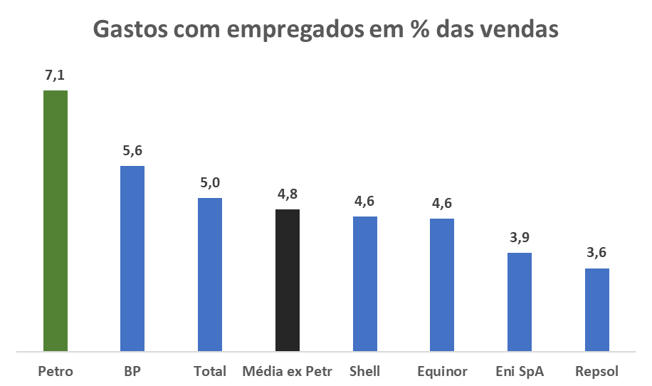
Custos dos empregados
Gastos com empregados: salários e remunerações, previdência social, pensão, despesas de compartilhamento de lucros e outro benefícios.
Fonte: Bloomberg

Slide 56
Erros Passados na Petrobrás
Refinarias NÃO-CONCLUÍDAS
Premium I e II; Comperj; RNEST: se estivessem em funcionamento pleno nossa capacidade de refino seria de 3,5 milhões de barris/dia (51% maior que a atual) e nossa demanda interna estaria plenamente atendida (consumo hoje é de 2,3 milhões de barris/dia)
De acordo com o Tribunal de Contas da União (TCU) só no COMPERJ o prejuízo foi de R$ 47 bilhões
Endividamento pesado
Em 2014 o endividamento da Petrobras atingiu US$ 160 bilhões de dólares (quase R$ 900 bilhões de reais ao câmbio de hoje). Hoje esse endividamento está abaixo de US$ 60 bilhões. Essa redução de US$ 100 bilhões equivale a um Plano Marshall para salvar a Petrobras.
Entre 2011 e 2014 a PETROBRAS teve prejuízos de cerca de R$ 133 bilhões no setor de refino
Notes:
Plano Anual de Estoques Estratégicos de Combustíveis: compreende metas e prioridades do SINEC, incluindo os recursos financeiros para a manutenção da "Reserva Estratégica".

Slide 57
4
Desafios Futuros
Notes:
Plano Anual de Estoques Estratégicos de Combustíveis: compreende metas e prioridades do SINEC, incluindo os recursos financeiros para a manutenção da "Reserva Estratégica".

Slide 58










PILARES DA POLÍTICA ENERGÉTICA E MINERAL
EXECUTIVO
LEGISLATIVO
GOVERNANÇA
JUDICIÁRIO
DIÁLOGO TRANSPARENTE
ESTABILIDADE REGULATÓRIA E JURÍDICA
SOCIEDADE
MERCADO
PREVISIBILIDADE

Slide 59



PARCERIA COM O LEGISLATIVO
MP 1085/2021
Sistema Eletrônico dos Registros Públicos - SERP
PL 414/2021
Modernização do setor elétrico
PL 1280/2022
Créditos tributários de PIS/ COFINS (tarifas) - devolução de valores de tributos recolhidos a maior pelas prestadoras
PL 8455/2017
Tipificação dos crimes de roubo e receptação de combustíveis
MP 1103/2022
Emissão de Letra de Risco de Seguro por meio de Sociedade Seguradora de Propósito Específico, regras gerais aplicáveis à securitização de direitos creditórios e à emissão de Certificados de Recebíveis, flexibilização do requisito de instituição financeira para a prestação do serviço de escrituração e de custódia de valores mobiliários
PEC 1/2022, PEC 16/2022, PEC 15/2022
Estado de emergência, benefícios sociais e biocombustíveis
PL 1583/2022
Autoriza a União a ceder, de forma integral, o direito à sua parcela do excedente em óleo na área do pré-sal ou em áreas estratégicas.
PL 4188/2021
Serviço de gestão especializada de garantias, o aprimoramento das regras de garantias, o resgate antecipado de Letra Financeira, a transferência de valores das contas únicas e específicas do Fundo de Manutenção e Desenvolvimento da Educação Básica e de Valorização dos Profissionais da Educação, a exclusão do monopólio da CEF em relação aos penhores civis, a alteração da composição do Conselho Nacional de Seguros Privados
PL 62/2015
Não incidência de ICMS nas bandeiras tarifárias
MP 1104/2022
Fundo Garantidor Solidário (FGS)
MP 1112/2022
PROGRAMA RENOVAR- Aumento da Produtividade da Frota Rodoviária no País
PL 6083/2016
Altera o regime de exploração
nas áreas do pré-sal

Slide 60
Desafios Futuros: BRASIL PORTO SEGURO DOS INVESTIMENTOS
Aproveitar a realocação de portfólio global de investimentos
Fortalecer o uso de energias renováveis e ambientalmente sustentáveis
Fortalecer a mineração com foco social e ambientalmente sustentável
Fortalecimento dos Marcos Legais e aumento da segurança jurídica
  PL 414/2021 – Modernização do Setor Elétrico
  PL 3178/2019 – Mudança do regime de partilha para concessão
  Mais Garantias Brasil
  PL 1583/2022 – Autoriza a União a ceder, de forma integral, o direito à sua parcela do excedente em óleo na área do pré-sal ou em áreas estratégicas
  Fortalecer a competição no setor de petróleo trazendo benefícios aos consumidores brasileiros

